Slide 1
Praktikum iz Programiranja 1 Specijalna Grupa
13S111PP1
Kontrolne strukture

Slide 2

Uvod – namena
Čemu služe kontrolne strukture?
  Kontrolišu tok programa
  Obezbeđuju da se određeni delovi programa budu izvršeni
  ako su ispunjeni određeni uslovi
  Selekcija (izbor jednog od većeg broja ishoda)
  Ciklusi
    ponavljanje nekih instrukcija
      određen broj puta
      dok je određen uslov ispunjen

Slide 3
Uslovna grananja (if-else)
Izvršavanje dela koda pod uslovom da je neki uslov zadovoljen:
if uslov:
telo_then_grane # blok koda
else:
telo_else_grane # blok koda
Objašnjenje:
  uslov je izraz bool tipa
  telo_then_grane, telo_else_grane su sekvence naredbi (tzv. blokovi)
    Proizvoljan broj, najmanje 1 naredba
    Ako je samo 1 naredba, ona se može navesti u produžetku (iza “:”)
    Ako ima više naredbi, svaka mora biti u novom redu, podjednako uvučena u odnosu na if/else!!!
  Dvotačke su obavezne!
  else se može izostaviti – nije obavezno

Slide 4
Uslovna grananja
– uslovi
Uslov je neki logički izraz
Mora imati vrednost True ili False
Kako poredimo vrednosti? – Operatori za poređenje (relacioni)
== != > < >= <=
  Sa leve i desne strane ovih operatora može se naći
  bilo kakav izraz koji rezultuje numeričkim tipom, listom, stringom
and or not
  za operande logičkog tipa
Primeri uslova:
a > 2 # a veće od 2
b <= 3 # b manje ili jednako 3
a != 0 # a nije 0
a == 0 # a je 0
Rezultat: True, False (bool)
Moguće čak ulančati ih: a < b > c je ekvivalentno
sa a < b and b > c
  Jako specifično za Python. Nije kao u većini jezika (a<b)>c, već se izraz posmatra kao matematički zapisan odnos između više numeričkih vrednosti

Slide 5

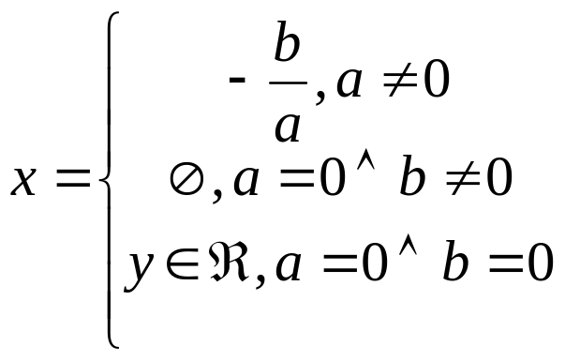
Primer: rešavanje linearne jednačine
Treba rešiti linearnu jednačinu:
Rešenje je:
Naš zadatak:
  učitati koeficijente a i b
  proveriti da li je a ≠ 0
  ako jeste izračunati rešenje
  ako nije, ispisati odgovarajuću poruku

Slide 6
Skica rešenja linearne jednačine
2.1_comparisons.py
Šta uraditi? | Šta koristiti?*
Dobaviti koeficijente a, b | input()
Proveriti da li je a !=0 | if a != 0
Ako jeste, odrediti i ispisati rešenje | -b/a, print()
Ako nije, proveriti da li je b=0, ili ne | if b!=0: print("nema rešenje") else: print("svi realni brojevi su rešenje")
Šta ne valja u rešenju?

Slide 7
Rešenje
IF
Pod uslovom da je a!=0
a!=0
T
F
x=–b/a
print("…")
print("Jednačina nema jednoznačno rešenje")
if a != 0:
x = -b / a
print("Resenje: ", x)
else:
if b != 0:
print("Jednacina nema resenja")
else:
print("Ima beskonačno mnogo!")
b!=0
T
F
print("nema rešenja")
print("ima beskonačno…")
Sve se smatra jednim blokom (else grana)

Slide 8
if elif else
2.2_elif_days.py
if-else omogućuje međusobno isključivanje blokova koda
  then blok u slučaju da je uslov ispunjen
  else blok u slučaju da nije
Ako uslov if-a nije ispunjen, kako postaviti novi uslov?
Ostvaruje se pomoću ključne reči elif:
  omogućuje da se proveri istinitost više izraza i da se izvrši blok koda za prvi izraz (u nizu) koji je istinit
  samo jedan blok se izvrši
  čak iako se desi da bude više istinitih
  omogućava nešto slično switch-case u drugim jezicima

Slide 9
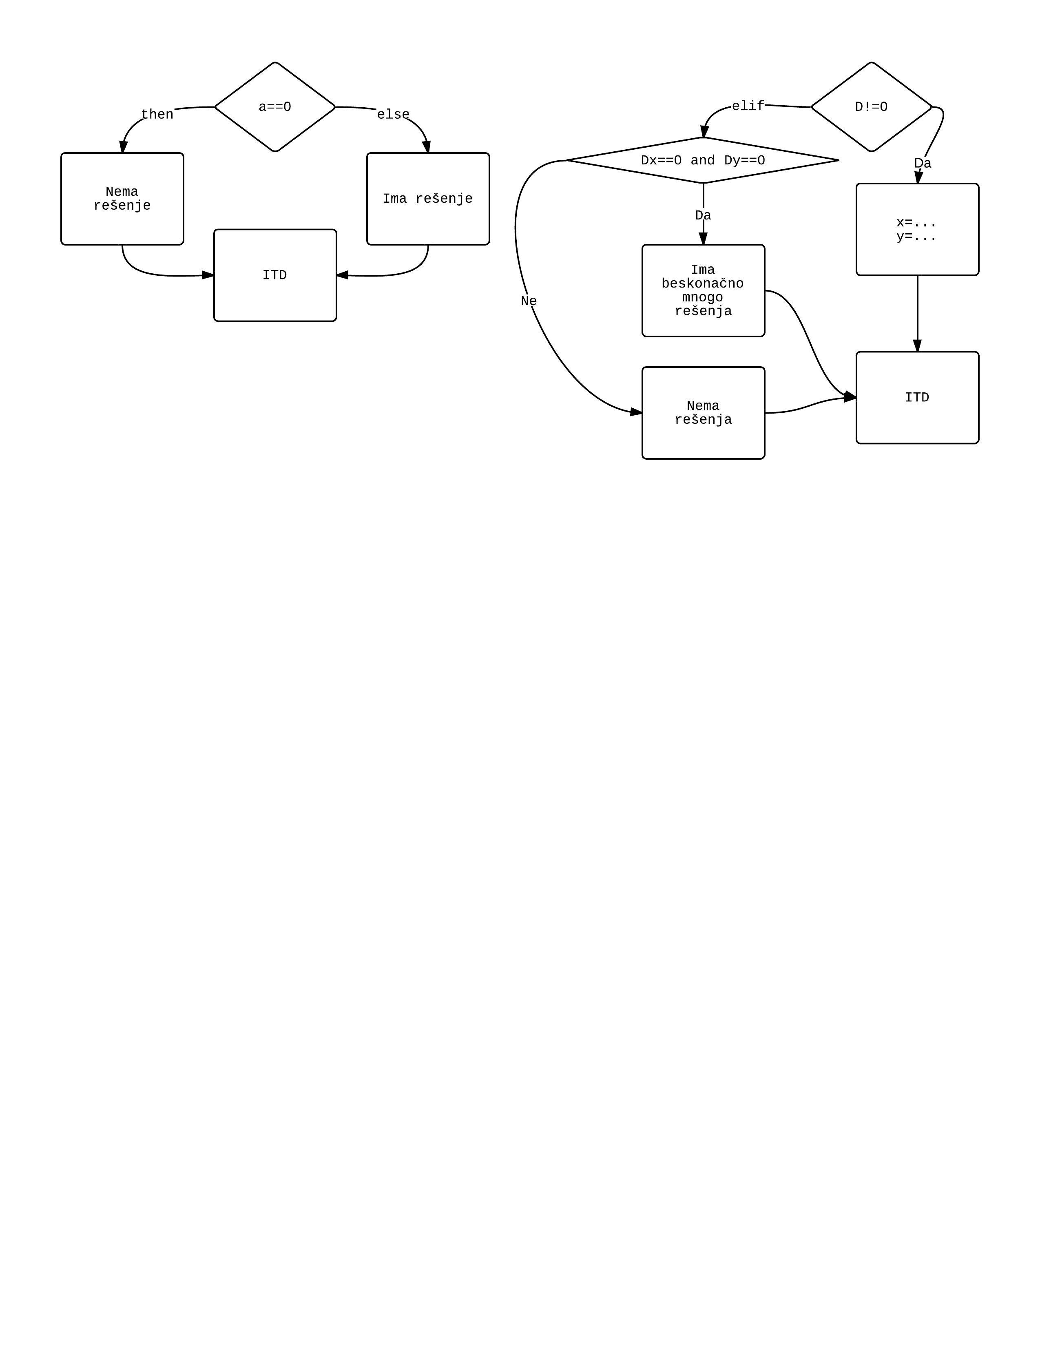
if – else – elif
if a==0:
# nema rešenje
else:
# ima rešenje
if D!=0:
# x=…
elif Dx==0 and Dy==0:
# beskonačno mnogo res.
else:
# nema rešenja

Slide 10
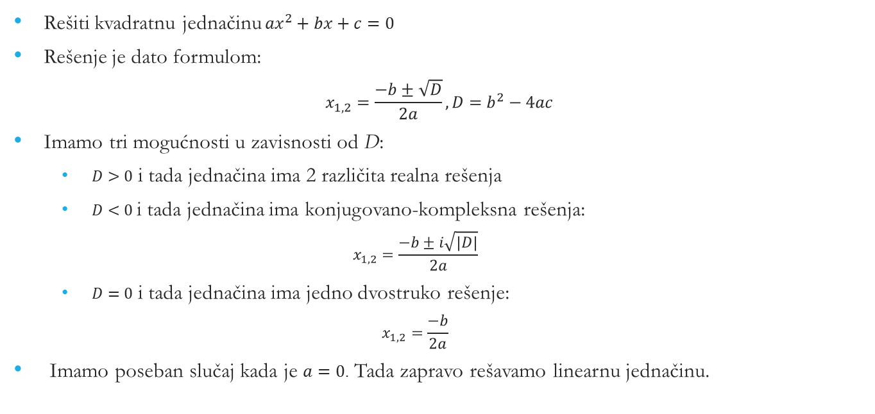
DZ: rešavanje kvadratne jednačine
Rešiti kvadratnu jednačinu ${ax}^{2}+bx+c=0$
Rešenje je dato formulom:
$$x_{1,2}=\frac{−b±\sqrt{D}}{2a},D=b^{2}−4ac$$
Imamo tri mogućnosti u zavisnosti od D:
  $D>0$ i tada jednačina ima 2 različita realna rešenja
  $D<0$ i tada jednačina ima konjugovano-kompleksna rešenja:
  $$x_{1,2}=\frac{−b±i\sqrt{\left|D\right|}}{2a}$$
  $D=0$ i tada jednačina ima jedno dvostruko rešenje:
  $$x_{1,2}=\frac{−b}{2a}$$
  Imamo poseban slučaj kada je $a=0$. Tada zapravo rešavamo linearnu jednačinu.

Slide 11
Ciklusi
Neke obrade je potrebno učiniti veći broj puta
  Za svaki karakter (slovo) u reči (rečenici)
  Svaki element niza
  Određeni broj puta: na primer (5, n)
  Do zadovoljenja nekog uslova
Ciklusi (petlje)
  for
  while

Slide 12
Ciklusi
– while
Izvršavaj sve dok je (logički) uslov zadovoljen:
while uslov:
naredba_1
naredba_2
#...
naredba_N
# van ciklusa
Uslov ostanka
u ciklusu
Telo ciklusa

Slide 13
Ciklusi – while
2.3_counting_down_from_n.py
uslov
=
True?
False
while uslov:
naredba_1
naredba_2
#...
naredba_N
# van petlje
print("Napolju!")
True
naredba1
naredba2
…
naredbaN
print("Napolju!")

Slide 14
Ciklusi
– for
Služi da se izvrši
  unapred određeni broj puta (u određenom opsegu)
  za svaki element neke kolekcije
Ne zavisi od logičkog uslova
Sintaksno: mora joj se zadati neka kolekcija (lista, torka, string… - ili neki drugi „iterable object“)
  O tome uskoro
Promenljiva for petlje – iterator
  Redom uzima vrednosti niza, jednu po jednu
  Za svaki element niza – po jedna iteracija
  Ukoliko se unutar petlje menja kolekcija koja se iterira, dobra je praksa da se iterira nad kopijom te kolekcije

Slide 15
Funkcija range
2.4_For.py
2.4a_For_String.py
for broj in range(2, 7):
print ("Broj: {}".format(broj))
range vraća sekvencu brojeva između 2 i 7
  Donja granica je uključena
  Gornja nije
Iterator – broj – uzima redom vrednosti iz generisane sekvence
2 | 3 | 4 | 5 | 6

Slide 16
Funkcija range
range(stop)
range(start, stop[, step])
start je podrazumevano 0 – ne mora se definisati
step je podrazumevano 1 – ne mora se definisati
  nemoguće je definisati samo stop i step – biće protumačeno kao start i stop
step vrednost 0 izaziva grešku
Moguće je da step ima negativnu vrednost – slično downto u Pascal-u

Slide 17
Naredbe break i continue
break služi za „nasilni“ izlazak iz petlje
  Ukoliko imamo petlje unutar petlji, izlazi se iz one „najunutrašnjije“
Koristi se ukoliko se tokom izvršavanja petlje postigne neki (ne)zadovoljavajući uslov i nije potrebno dalje izvršavanje petlje
continue služi da se prekine trenutna iteracija petlje
  Preskaču se sve naredbe to kraja bloka i vraća se na uslov izvršavanja petlje (uz pomeranje po kolekciji, u slučaju for-a)
Koristi se u slučajevima kada u pojedinim iteracijama nije potrebno izvršiti sve naredbe (npr. za parne/neparne brojeve, elemente liste koji nisu odgovarajućeg tipa i sl.)

Slide 18
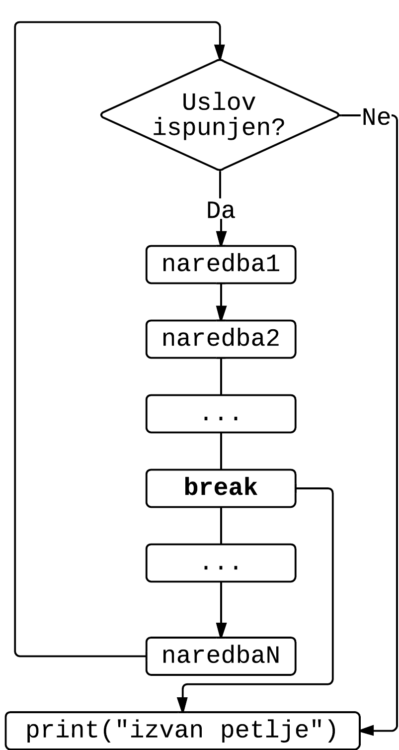
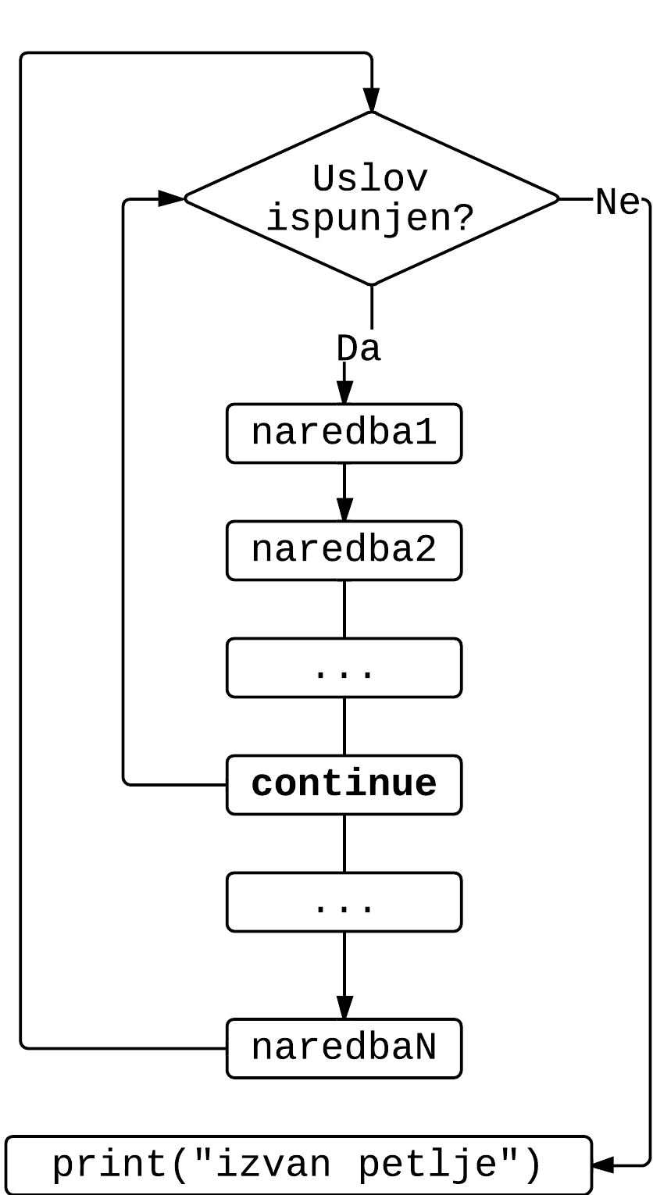
Naredbe break i continue
2.5_while_break.py
2.5a_while_continue_bad.py
2.5b_while_continue_summodd.py

Slide 19
else grana petlji
2.6a_while_break_else.py
2.6b_for_break_else.py
Za while i for petlju postoji opciona else grana
Ukoliko je petlja regularno završena, onda se izvršava blok naredbi koji se nalazi u else grani
Primena: ukoliko while ili for petlja treba da proveri ili pronađe nešto i želimo da prekinemo izvršavanje čim se ispuni taj uslov, prekidamo petlju korišćenjem break; tada bi u else bio kod koji se izvršava u slučaju da se objekat ne nađe (ili uslov nije ispunjen)

Slide 20
Hvatanje greške
– try – except
(1)
2.7_try_except.py
Ukoliko dođe do greške pri izvršavanju programa, on se prekida i ispisuje se poruka o grešci koja je nastala
Moguće je „zaobići“ prekidanje programa koristeći
try-except blokove
Deo koda za koji smatramo da može proizvesti grešku smestimo u try blok, a kod koji treba izvršiti ukoliko do greške zaista dođe smeštamo u except blok
  try:
  print(9 / 0)
  except:
  print("Ne sme se deliti nulom!")
Moguće je navesti konkretan tip greške koju „hvatamo“, u datom primeru:
try:
  print(9 / 0)
  except ZeroDivisionError:
  print("Ne sme se deliti nulom!")
Može se navesti više except blokova, za različite oporavke od različitih greški
U tom slučaju, except bez konkretnog tipa greške (except: ) MORA biti poslednji

Slide 21
Hvatanje greške
– try – except
(2)
I try-except imaju opcionu else granu
  Piše se posle poslednjeg except i izvršava se ako nije došlo do greške
Postoji i finally grana
  Piše se na samom kraju
  Ona se uvek izvršava, bez obzira na to da li je bilo grešaka ili ne
  Uglavnom služi za „čišćenje“ prilikom završetka izvršavanja (zatvaranje fajlova itd.)
  Može da se desi i da se u ovoj grani desi izuzetak
  try:
  print(9 / 0)
  # print(1 / 1)
  finally:
  print("Završen blok.")

